Slide 1
뉴스감성데이터와 강화학습을 활용한 주식포트폴리오 추천
데브코스 A5-파키라

Slide 2
아키텍처

Slide 3
NLP + 강화학습 or 추천
데이터수집
벡엔드 데이터분석모델
프론트 데이터 시각화
기업정보
데이터 수집
뉴스감성데이터
NLP분석모델
데이터시각화
웹사이트
주식
데이터 수집
강화학습 트레이딩
모델
Or 포트폴리오추천
모델
뉴스/네이버종목게시판
데이터 수집
주문
백테스팅
주문
실전트레이딩
시장평균수익률
추천포트폴리오 수익률
뉴스감성데이터에 민감한 종목 수익률 및 민감도 종목리스트
종목별 상승/하락 차트 리스트
백테스팅 종목별 예상수익률
- API Handling
- Web Crawling
- 백테스팅
Notes:
하늘색은 이미 구현, 짙은파란색은 구현해야할남은부분

Slide 4
사이트 설계

Slide 5
Feature
내일의 추천종목리스트 & 포트폴리오비중
과거 일자별 추천종목 평가정보.
포트폴리오 비중 시각화차트
종목별 시각화차트

Slide 6
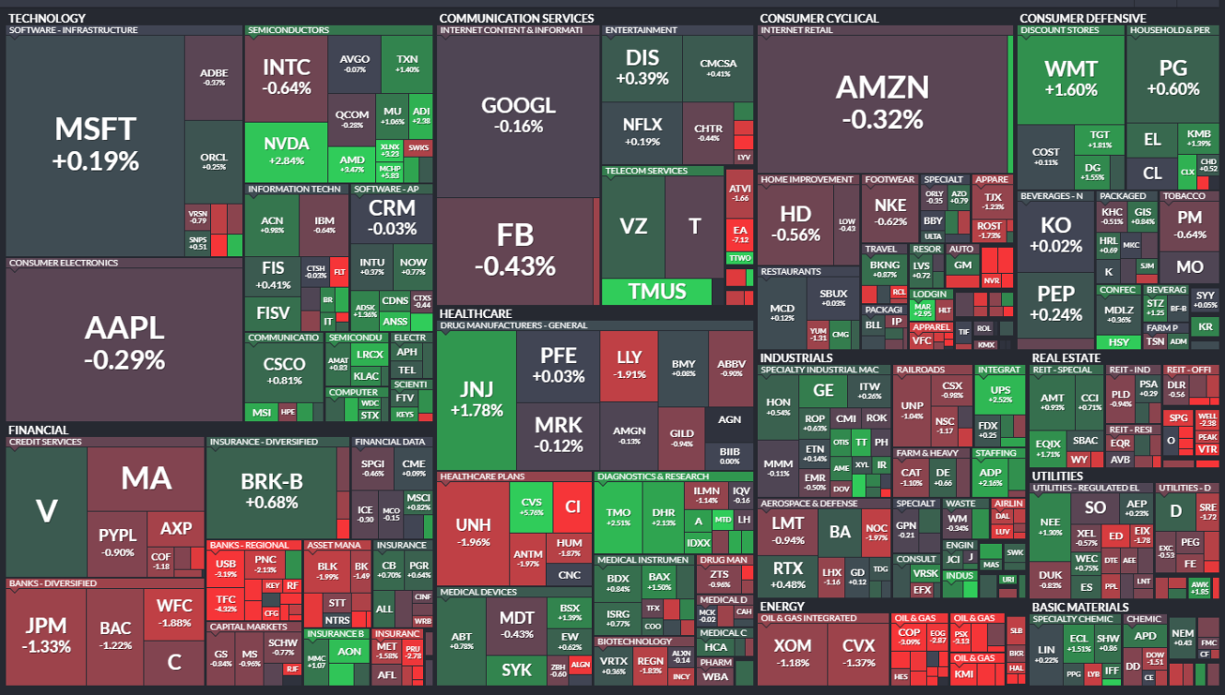
Site Design
Pachira
투자맵
내일의 추천종목
과거일자별
추천종목 평가정보

Slide 7
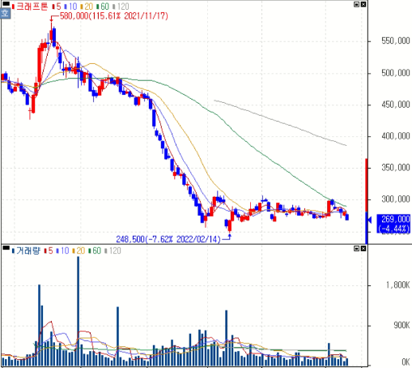
Site Design
Pachira
순위 | 종목코드 | 종목명 | 시가 | 고가 | 저가 | 종가 | N긍정율 | R긍정율 | 추천율
 |  | 크래프톤
투자맵
내일의 추천종목
과거일자별
추천종목 평가정보

Slide 8
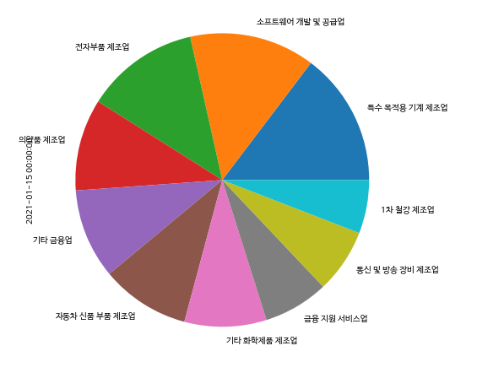
Site Design
Pachira
조회일
2022-02-01
조회
List
차트
순위 | 종목코드 | 종목명 | 시가 | 고가 | 저가 | 종가 | N긍정율 | R긍정율 | 추천율
 |  | 크래프톤
적중여부
투자맵
내일의 추천종목
과거일자별
추천종목 평가정보
Notes:
N긍정율은 NLP모델로 평가한 긍정율정보
R긍정율은 강화학습모델로 평가한 긍정율정보
추천율은 N긍정율 + R긍정율을 이용한 추천정보.
(1)안 N긍정율값을 강화학습 입력값으로 활용해서 강화학습 학습모델도출
(2)안 강화학습모델만을 이용해서 R긍정율 정보를 획득하고, N긍정율 모델과 비교 평가해봄.
(3), (1)안과 (2)안을 모두한다.

